Slide 1
第一节 二维随机变量
一、二维随机变量及其分布函数
二、二维离散型随机变量
三、二维连续型随机变量
四、两个常用的分布
五、小结

Slide 2
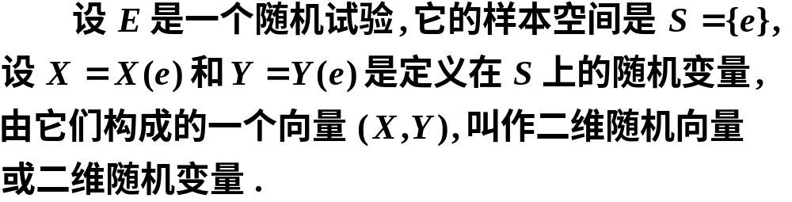




一、二维随机变量及其分布函数
1.定义
图示

Slide 3

实例1 炮弹的弹着点的位置 ( X, Y ) 就是一个二维随机变量.
实例2 考查某一地 区学前儿童的发育情况 , 则儿童的身高 H 和体重 W 就构成二维随机变量 ( H, W ).
说明

Slide 4
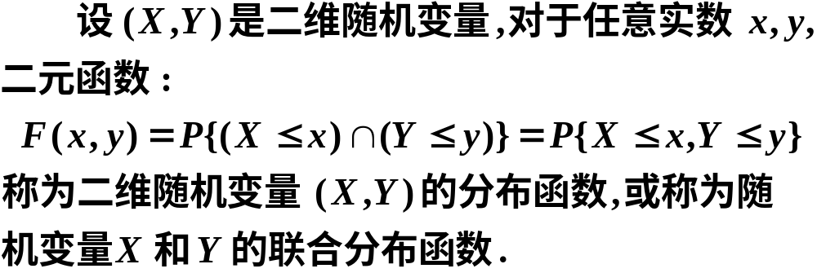
2.二维随机变量的分布函数
(1)分布函数的定义

Slide 5
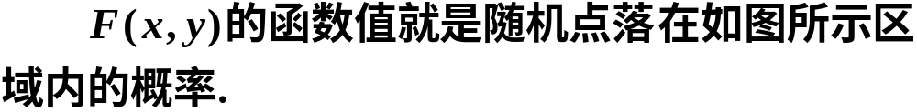







Slide 6
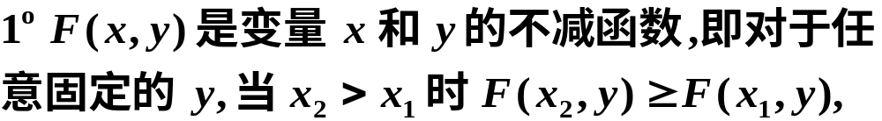


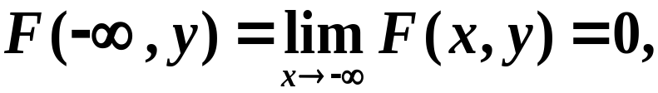

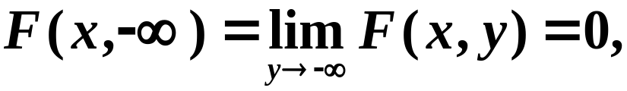
(2) 分布函数的性质
且有

Slide 7
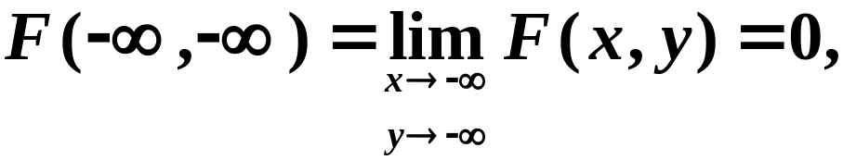

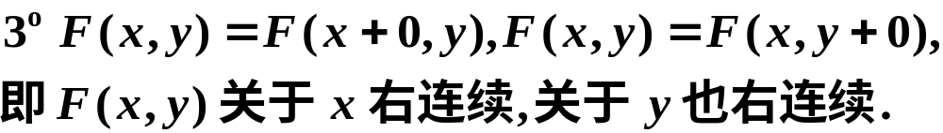

Slide 8








证明

Slide 9
二、二维离散型随机变量
1. 定义
若二维随机变量 ( X, Y ) 所取的可能值是有限对或无限可列多对,则称 ( X, Y ) 为二维离散型随机变量.

Slide 10
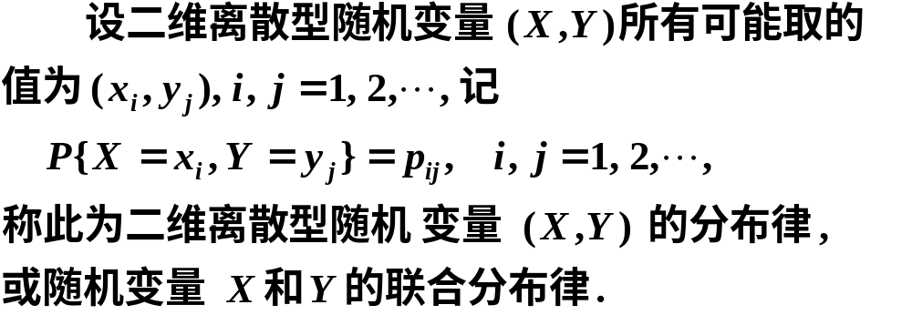
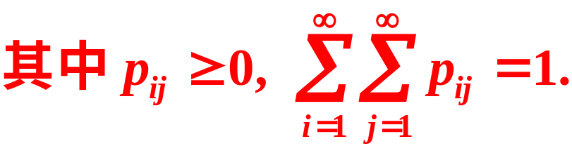
2. 二维离散型随机变量的分布律

Slide 11






二维随机变量 ( X,Y ) 的分布律也可表示为

Slide 12
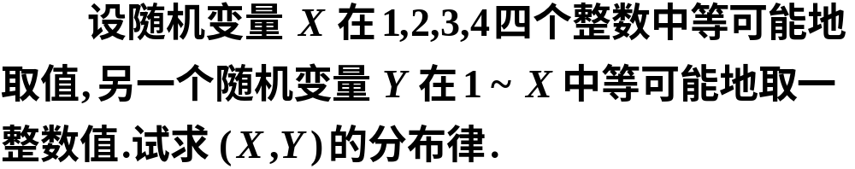


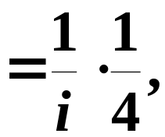




例1
解
且由乘法公式得

Slide 13












Slide 14
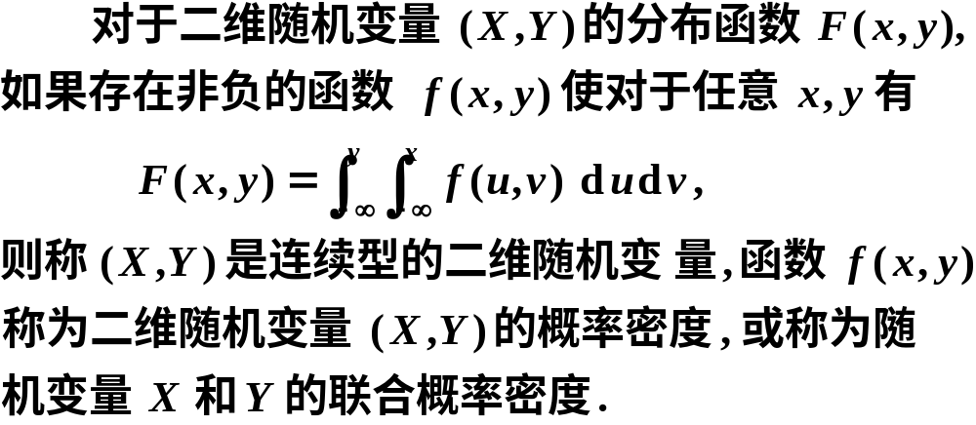
三、二维连续型随机变量
1.定义

Slide 15

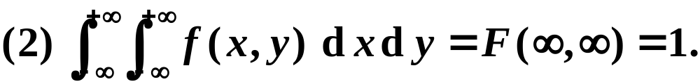
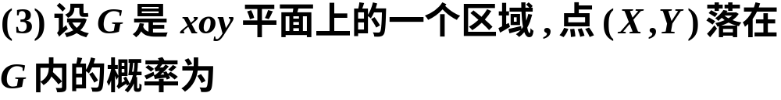

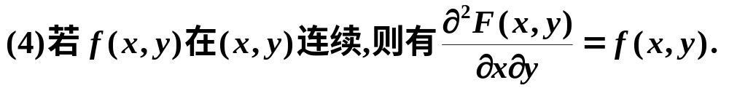
2.性质

Slide 16
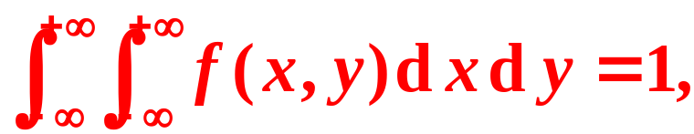
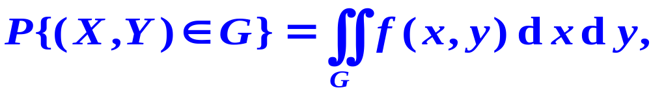
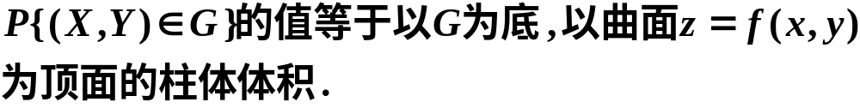
3.说明
表示介于 f (x, y)和 xoy 平面之间的空间区域的全部体积等于1.

Slide 17
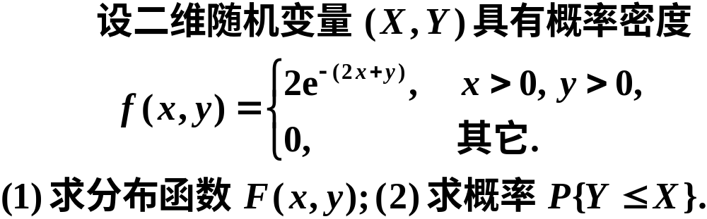
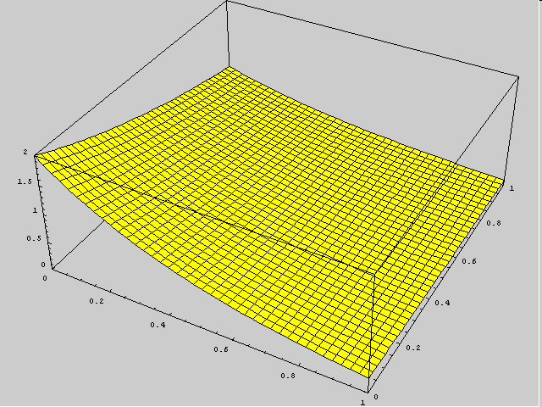
例2

Slide 18
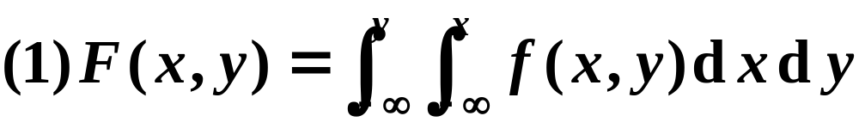
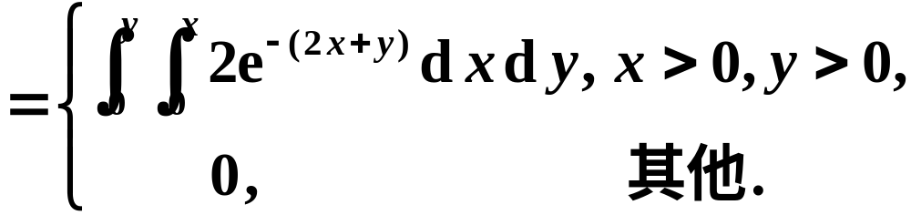
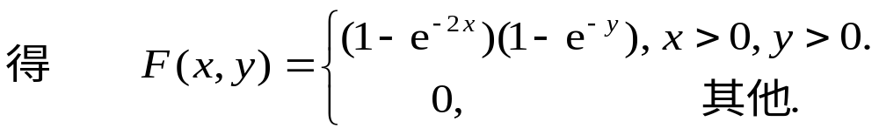
解

Slide 19


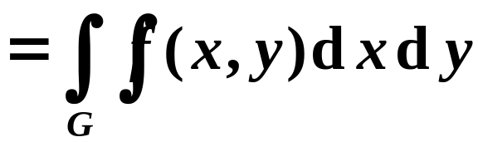




(2) 将 ( X,Y )看作是平面上随机点的坐标,
即有

Slide 20
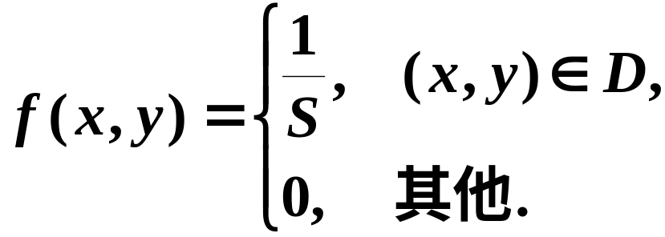
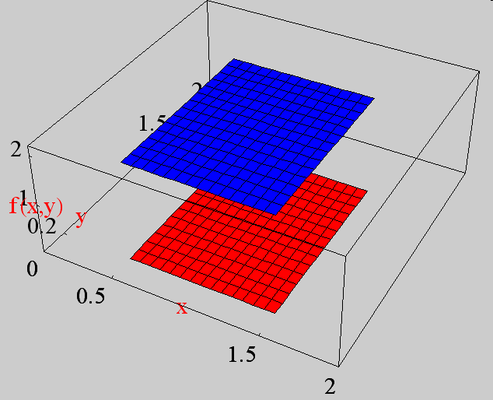
四、两个常用的分布
1.均匀分布
定义 设 D 是平面上的有界区域,其面积为 S,若二维随机变量 ( X , Y ) 具有概率密度
则称 ( X , Y ) 在 D 上服从
均匀分布.

Slide 21
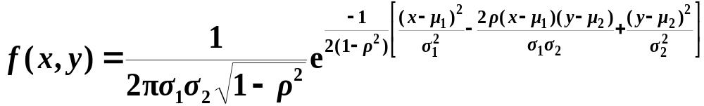
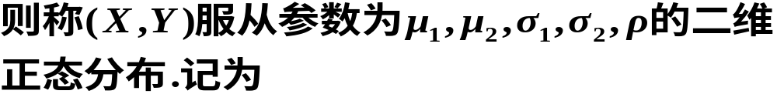

2.二维正态分布
若二维随机变量 ( X,Y ) 具有概率密度

Slide 22
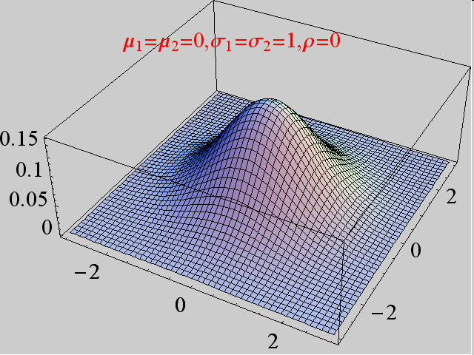
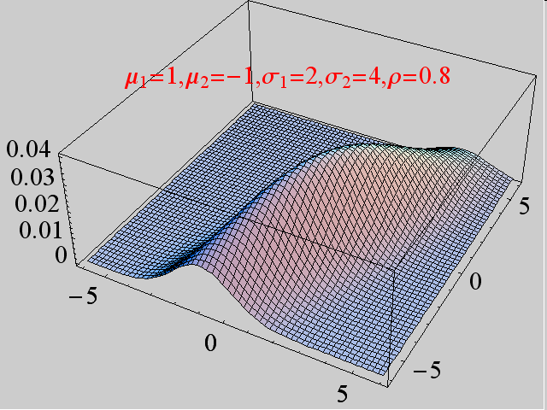
二维正态分布的图形

Slide 23
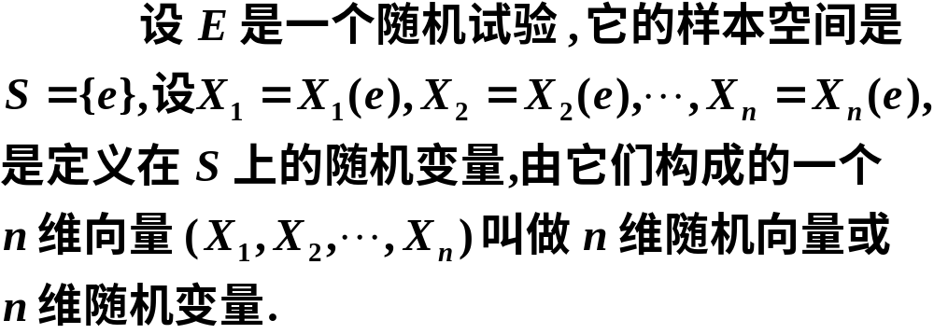
推广 n 维随机变量的概念
定义

Slide 24


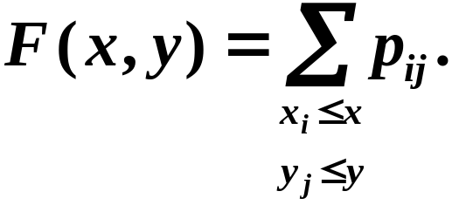
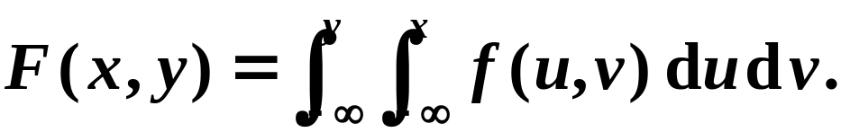
五、小结
1. 二维随机变量的分布函数
2. 二维离散型随机变量的分布律及分布函数
3. 二维连续型随机变量的分布函数

